Slide 1
Поэтический образ весны в творчестве поэтов.
Корнилова Н.В.,
Учитель нач.классов
МБОУ «СОШ №4» г.Олекминска РС(Я)

Slide 2
РЕЧЕВАЯ РАЗМИНКА
Ба – ба- ба – из окна торчит труба.
Жа – жа – жа –есть иголки у ежа.
За – за –за – уходи домой, коза.
Ло – ло – ло – на улице тепло.
Му – му – му – молоко кому?
Ре – ре – ре – метём сор во дворе.
Су- су- су – очень холодно в лесу.
Та – та –та – у нас в доме чистота.
Чу – чу – чу - молоточком я стучу.

Slide 3
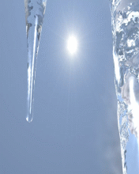
Что объединяет эти слова?
Солнышко, тепло,
лужи, проталины,
сосульки, капель.

Slide 4
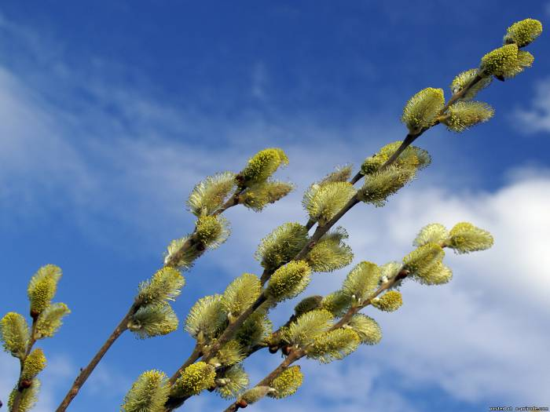
Весна

Slide 5
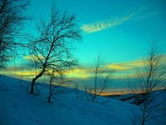
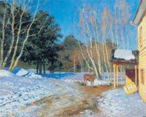
Март

Slide 6
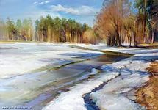
Апрель

Slide 7
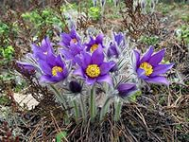
Май

Slide 8
МАРТ
Март называли «ПРОТАЛЬНИК» – появлялись первые проталины

Slide 9
АПРЕЛЬ
Апрель называли «БЕРЁЗОЗОЛ» – причиняли зло березе, то есть брали у неё березовый сок.

Slide 10
МАЙ
Май называли «ЦВЕТЕНЬ» -
в это время расцветают цветы, сады.

Slide 11
Узнай пословицу!
- - - - - - - - - - ВОДОЙ,
- - - - - - - - - - ТРАВОЙ.
АПРЕЛЬ С ВОДОЙ,
А МАЙ С ТРАВОЙ.

Slide 12
ВЕСНА
В творчестве
поэтов

Slide 13
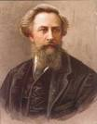
АЛЕКСЕЙ КОНСТАНТИНОВИЧ ТОЛСТОЙ
«КОЛОКОЛЬЧИКИ МОИ»

Slide 14
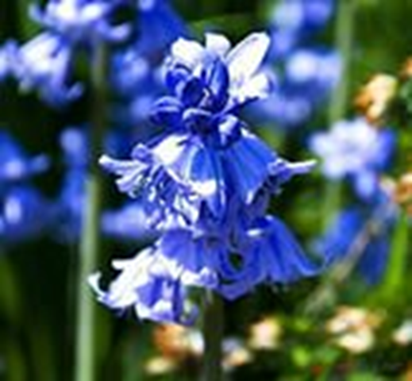
Колокольчики мои,
Цветики степные!
Что глядите на меня,
Тёмно голубые?
И о чём звените вы
В день весёлый мая,
Средь некошеной травы
Головой качая?
Конь несёт меня стрелой
На поле открытом;
Он вас топчет под собой,
Бьёт своим копытом.
Колокольчики мои,
Цветики степные!
Не кляните вы меня,
Тёмно голубые!

Slide 15
СЕМЕН ДАНИЛОВ
«ПОДСНЕЖНИК»

Slide 16
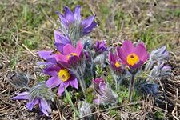
Сквозь толщу вечной мерзлоты,
Как выстрел, выбившись наружу,
Неукротимые цветы
Стоят и в непогодь, и в стужу.
Ты мужество их оцени,
Взгляни, восторга не скрывая,-
Среди снегов цветут они,
Суровый край мой украшая.

Slide 17
Зоя Александрова
«КАПЕЛЬ»

Slide 18
На солнышке согрелась ель,
Подтаяла сосна,
Идёт апрель, звенит капель,
В лесу у нас весна.
По снегу капельки стучат:
«Подснежник, хватит спать!»,-
А шубки белок и зайчат
С утра мокры опять.
Жемчужинки слетают вниз:
«А ну, ловите нас».
Весь в дырочках от светлых брызг
Под ёлкой хрупкий наст.
Но всё же март, а не апрель.
Чуть солнышко зайдёт,
Смолкает звонкая капель-
И вновь на ветках лёд.

Slide 19
ЖЕМЧУЖИНЫ
ЖЕМЧУЖИНЫ – перламутровые образования внутри раковин, в виде зёрен.

Slide 20
НАСТ
НАСТ - заледеневшая корка на снегу после короткой оттепели.

Slide 21
- - - - - - - - - - МОРОЗЫ,
- - - - - - - - - - БЕРЁЗЫ.

Slide 22
- - - - - - - - - - КАПЕЛЬ,
- - - - - - - - - - ЕЛЬ.

Slide 23
С А И С Б П О !

Slide 24
С П А С И Б О
ЗА УРОК !

